Slide 1


数学学院--案例分析&科技写作
基于形态属性的物种谱系建树

Slide 2
案例分析&科技写作--银行信贷案例分析
一、研究背景
二、数据描述
三、数据探索
四、评价指标
目录
Notes:
第一点是课题的研究背景，第二点是课题的研究现状，第三点是我的研究内容，第四点是总结与展望，第五点是专家意见

Slide 3
PART
ONE
PPT模板下载：www.1ppt.com/moban/ 行业PPT模板：www.1ppt.com/hangye/
节日PPT模板：www.1ppt.com/jieri/ PPT素材下载：www.1ppt.com/sucai/
PPT背景图片：www.1ppt.com/beijing/ PPT图表下载：www.1ppt.com/tubiao/
优秀PPT下载：www.1ppt.com/xiazai/ PPT教程： www.1ppt.com/powerpoint/
Word教程： www.1ppt.com/word/ Excel教程：www.1ppt.com/excel/
资料下载：www.1ppt.com/ziliao/ PPT课件下载：www.1ppt.com/kejian/
范文下载：www.1ppt.com/fanwen/ 试卷下载：www.1ppt.com/shiti/
教案下载：www.1ppt.com/jiaoan/ PPT论坛：www.1ppt.cn
研究
背景
Notes:
首先是课题的研究背景

Slide 4
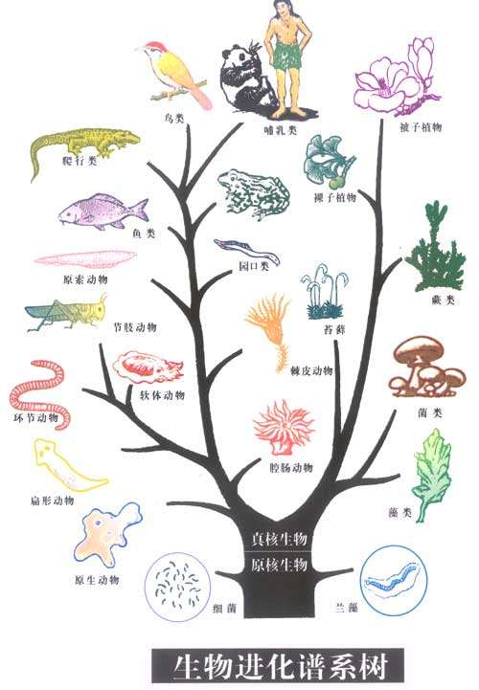
研究背景
系统发育分析：
重建物种的进化历史，了解何时以及可能发生的物种形成和发展事件，调查生物物种的起源。通过系统发育分析所推断出来的进化关系一般用分枝图表（谱系树）来描述
有根树：有一个根节点，代表所有节点的共同祖先。有根树能反映进化顺序。
无根树：只是说明了节点之间的远近关系，不包含进化方向，只反映分类单元之间的距离而不涉及谁是谁的祖先问题。
Notes:
随着人们消费观念的改变，越来越多的人向银行或者其他平台贷款以购房、买车。对于银行来说，信贷业务，由于其风险分散、利息收入较稳定、市场潜力大等优势，早已成为各家银行大力发展的普遍共识。然而，当贷款人失信，对银行造成的损失是不可避免的。因此，在开展信贷业务的过程中，对贷款人的信贷风险进行评估是很有必要的。

Slide 5
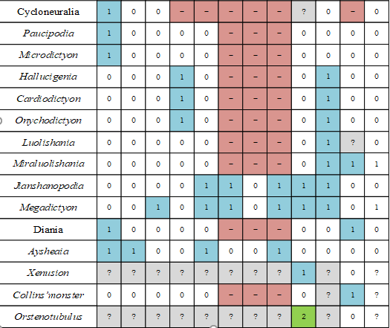
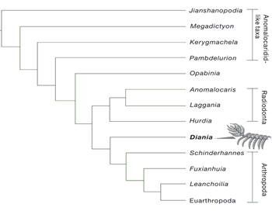
研究背景
早期寒武纪滇虫（发现于云南昆明）
形态学特征矩阵:
每行代表一个物种，每列代表一个形态学特征。
由于化石保存不完整所以特征取值存在缺失（’?’表示），特征之间存在层次关系所以存在不可适用（’-’表示）
古生物学家在化石中提取到的形态学数据（例如颜色，形状，大小等信息）
生物进化系统发育树，用来描述物种间的进化和亲缘关系

Slide 6
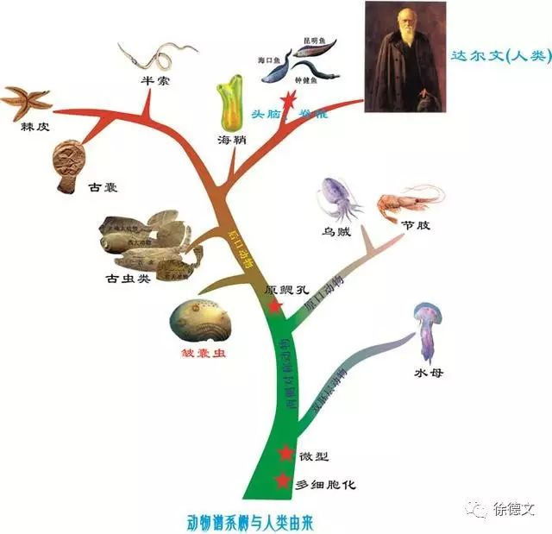
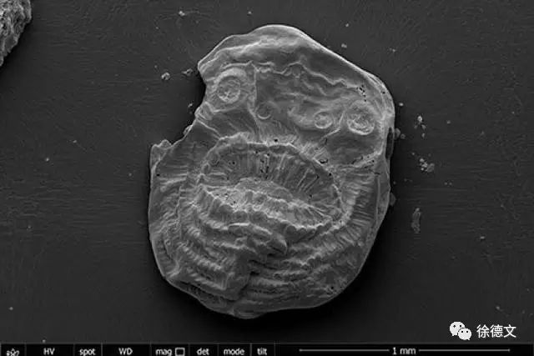
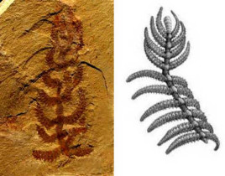
研究意义
为探索生命的起源提供实际资料和论据
为研究生物进化、物种绝灭等自然界发展规律提供科学依据
研究古地理、古气候
确定地层的地质时代
Notes:
基于以上的背景，我们将银行客户作为研究对象，进而引出我们研究的意义就是。

Slide 7
PART
TWO
PPT模板下载：www.1ppt.com/moban/ 行业PPT模板：www.1ppt.com/hangye/
节日PPT模板：www.1ppt.com/jieri/ PPT素材下载：www.1ppt.com/sucai/
PPT背景图片：www.1ppt.com/beijing/ PPT图表下载：www.1ppt.com/tubiao/
优秀PPT下载：www.1ppt.com/xiazai/ PPT教程： www.1ppt.com/powerpoint/
Word教程： www.1ppt.com/word/ Excel教程：www.1ppt.com/excel/
资料下载：www.1ppt.com/ziliao/ PPT课件下载：www.1ppt.com/kejian/
范文下载：www.1ppt.com/fanwen/ 试卷下载：www.1ppt.com/shiti/
教案下载：www.1ppt.com/jiaoan/ PPT论坛：www.1ppt.cn
数据描述

Slide 8

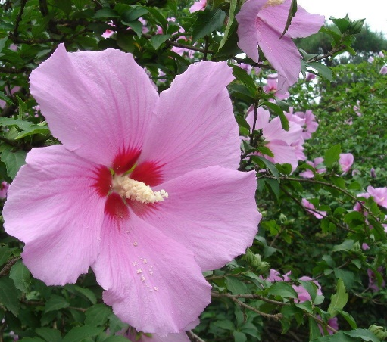
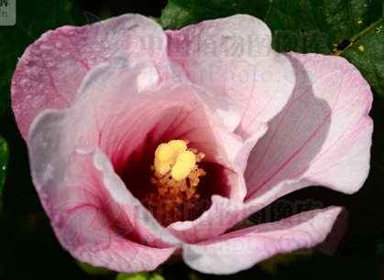
数据描述
以木槿属（现生生物）形态学数据集为例
木槿属形态学数据概况
数据集 | 样本数 | 特征数
木槿 | 41 | 38
特征取值
0,1,2,3,?,-
蜀葵
该数据集来源木槿属的形态学数据，描述了共41个分类群的38种形态学数据，其中26种木槿属植物，14个变种木槿属植物，1个外类群蜀菊。每行代表一个分类单元，每列为一个形态学特征。其中特征取值包含0,1,2,3,?,-。
大叶木槿
华木槿

Slide 9
数据描述（主要特征的列表及含义）
序号 | 性状 | 性状特征及编码
2 | 叶缘形状 | 全缘或近全缘(0);具锯齿(1)
3 | 叶片形态 | 椭圆形或长圆形(0);心形或卵形(1)
4 | 叶片具裂片 | 是(0);否(1)
5 | 叶裂片形状 | 无(0);钝圆形(1);三角形或长圆形(2)
6 | 叶片质地 | 纸质(0);坚纸质或革质(1);厚革质(2)
7 | 叶基部形态 | 楔形(0);钝至阔楔形或圆形(1);圆形、截形或心形(2)
叶片
序号 | 性状 | 性状特征及编码
8 | 托叶习性 | 早落(0);宿存(1)
9 | 托叶形状 | 叶状或佛焰苞状（０）；线形（１）
托片
序号 | 性状 | 性状特征及编码
10 | 花萼宿存 | 是（０）；否（１）
11 | 萼形状 | 钟形（０）；杯形或浅杯状（１）；管状或筒状（２）
12 | 花萼膨大 | 是（０）；否（１）
花萼

Slide 10
数据描述（主要特征的列表及含义）
序号 | 性状 | 性状特征及编码
14 | 茎直立 | 是(0);否(1)
15 | 茎具刺 | 是(0);否(1)
茎
序号 | 性状 | 性状特征及编码
13 | 小枝具毛 | 是(0);否(1)
19 | 花梗具毛 | 无毛（０）;被硬毛（１）;短柔毛（２）
20 | 花梗长度 | 长于叶柄（０）;短于叶柄（１）
21 | 花梗长度 | １～３ｃｍ（０）;４～１３ｃｍ（１）
22 | 花梗具节 | 是（０）;否（１）
花梗
序号 | 性状 | 性状特征及编码
23 | 小苞片形状 | 线形或披针形（０）;卵形（１）;匙形（２）
24 | 小苞片长度 | １～２ｍｍ（０）;６～１５ｍｍ（１）;１５～３０ｍｍ（２）
25 | 总苞合生 | 分离或仅基部合生（０）；１／３～１／２处合生（１）
26 | 小苞片具附属物 | 是（０）；否（１）
27 | 小苞片颜色 | 绿色（０）；红色（１）
苞片

Slide 11
数据描述（主要特征的列表及含义）
序号 | 性状 | 性状特征及编码
16 | 花序类型 | 圆锥花序 (0);花单生(1)
17 | 花形态 | 花直立(0);花下垂(1)
18 | 花柱枝被毛 | 是(0);否(1)
28 | 雄蕊伸出花外 | 是(0);否(1)
29 | 花瓣边缘分裂情况 | 不分裂或微具缺刻（０）；分裂或深裂成流苏状（１）
30 | 花瓣颜色 | 黄色（０）；白色（１）；紫色、红色（２）；多色（３）
31 | 花瓣层数 | 单瓣（０）；重瓣（１ )
32 | 花瓣长度 | ≤５ｃｍ（０）；＞５ｃｍ（１）
花
序号 | 性状 | 性状特征及编码
33 | 果皮具毛 | 无毛(0);被柔毛(1);被硬毛(2);混合毛(3)
34 | 蒴果具喙 | 是(0);否(1)
35 | 蒴果具翅 | 是(0);否(1)
果

Slide 12
数据描述（主要特征的列表及含义）
序号 | 性状 | 性状特征及编码
36 | 种子形状 | 肾形（０）；球形（１）
37 | 种子具腺状乳突 | 是（０）；否（１）
38 | 种子被毛 | 无毛（（０）；短柔毛或棉毛（１）；被长粗毛（２）
种子
序号 | 性状 | 性状特征及编码
1 | 植物生活习性 | 木本(0);草本(1)
整体

Slide 13
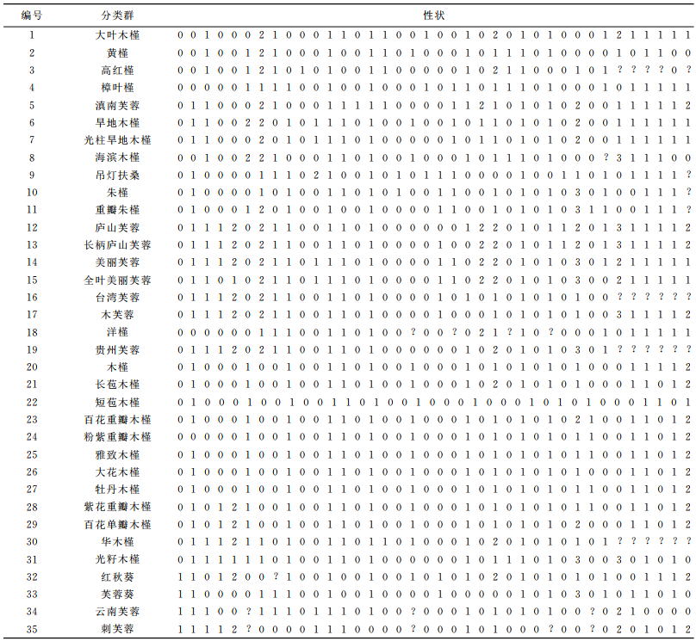
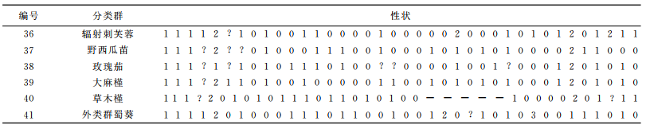
数据集
物种和形态学属性 矩阵

Slide 14
PART
THREE
PPT模板下载：www.1ppt.com/moban/ 行业PPT模板：www.1ppt.com/hangye/
节日PPT模板：www.1ppt.com/jieri/ PPT素材下载：www.1ppt.com/sucai/
PPT背景图片：www.1ppt.com/beijing/ PPT图表下载：www.1ppt.com/tubiao/
优秀PPT下载：www.1ppt.com/xiazai/ PPT教程： www.1ppt.com/powerpoint/
Word教程： www.1ppt.com/word/ Excel教程：www.1ppt.com/excel/
资料下载：www.1ppt.com/ziliao/ PPT课件下载：www.1ppt.com/kejian/
范文下载：www.1ppt.com/fanwen/ 试卷下载：www.1ppt.com/shiti/
教案下载：www.1ppt.com/jiaoan/ PPT论坛：www.1ppt.cn
数据探索

Slide 15
数据探索
1. 如何处理数据中存在的缺失数据的问题
（a）忽略
（b）均值插补
2. 如何处理数据中存在的不可适用状态的问题
（a）视为缺失
（b）视为新状态
3. 如何判断或计算物种之间的亲缘关系的远近
（a）等权重距离法
（b) 其它衡量方法

Slide 16
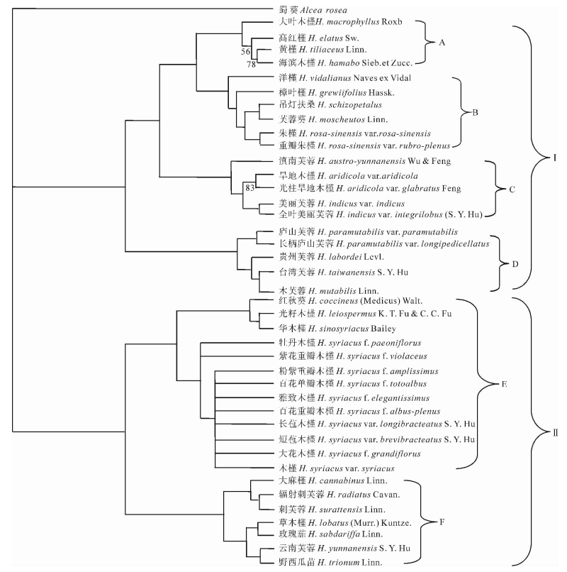
物种之间的关系探索
4. 合并法或分拆法进行谱系建树（或者聚类）
（a）可视化方法
（b）评估方法

Slide 17
生物进化树示例

Slide 18
PART
FOUR
PPT模板下载：www.1ppt.com/moban/ 行业PPT模板：www.1ppt.com/hangye/
节日PPT模板：www.1ppt.com/jieri/ PPT素材下载：www.1ppt.com/sucai/
PPT背景图片：www.1ppt.com/beijing/ PPT图表下载：www.1ppt.com/tubiao/
优秀PPT下载：www.1ppt.com/xiazai/ PPT教程： www.1ppt.com/powerpoint/
Word教程： www.1ppt.com/word/ Excel教程：www.1ppt.com/excel/
资料下载：www.1ppt.com/ziliao/ PPT课件下载：www.1ppt.com/kejian/
范文下载：www.1ppt.com/fanwen/ 试卷下载：www.1ppt.com/shiti/
教案下载：www.1ppt.com/jiaoan/ PPT论坛：www.1ppt.cn
评价指标

Slide 19
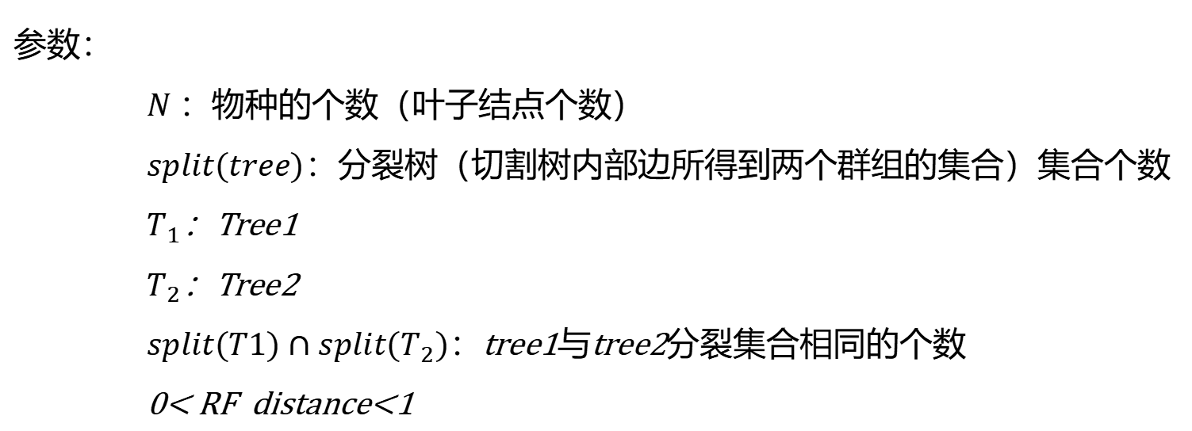
评价指标（参考）
RF距离：真实树与生成树之间重合节点个数
$$RF distance=\frac{\left|split\left(T_{1}\right)\right|+|split(T_{2})\left|−2\right|split\left(T_{1}\right)∩split\left(T_{2}\right)|}{2(N−3)}$$
参数：
$N$：物种的个数（叶子结点个数）
$split(tree)$：分裂树（切割树内部边所得到两个群组的集合）集合个数
$T_{1}$：Tree1
$T_{2}$：Tree2
$split(T1)∩split\left(T_{2}\right)$：tree1与tree2分裂集合相同的个数
0< RF distance<1

Slide 20
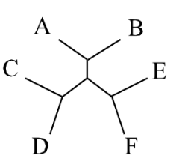
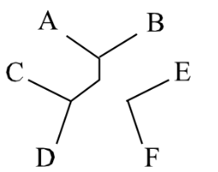
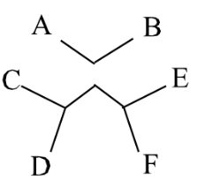
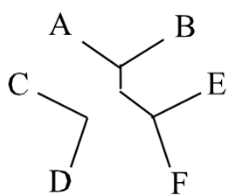
评价指标（参考）
RF（Robinson–Foulds）距离计算示例
切割
(a)
(b)
(c)
图1 六个物种的演化树
图2 六个物种的演化树的分裂树；(a)分裂树集合1(EF ABCD)；(b)分裂树集合2(AB CDEF)；(c)分裂树集合3(CD ABEF)。

Slide 21
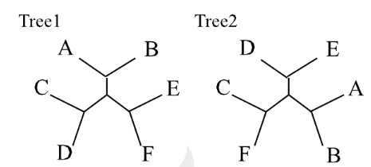
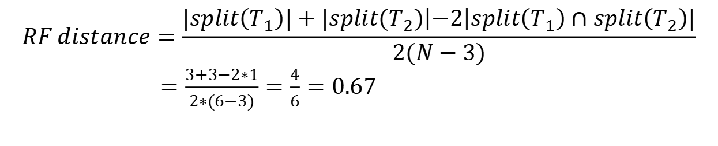
评价指标（参考）
RF（Robinson–Foulds）距离计算示例
Tree1分裂树集合：
(AB CDEF), (CD ABEF), (EF ABCD)
Tree2分裂树集合：
(AB CDEF), (CF ABDE), (DE ABCF)
共同分裂树集合：
(AB CDEF)
$$RF distance=\frac{\left|split\left(T_{1}\right)\right|+|split(T_{2})\left|−2\right|split\left(T_{1}\right)∩split\left(T_{2}\right)|}{2(N−3)}$$
$=\frac{3+3−2∗1}{2∗(6−3)}=\frac{4}{6}=0.67$
图3 两个不同的演化树Tree1与Tree2

Slide 22
作业
PPT模板下载：www.1ppt.com/moban/ 行业PPT模板：www.1ppt.com/hangye/
节日PPT模板：www.1ppt.com/jieri/ PPT素材下载：www.1ppt.com/sucai/
PPT背景图片：www.1ppt.com/beijing/ PPT图表下载：www.1ppt.com/tubiao/
优秀PPT下载：www.1ppt.com/xiazai/ PPT教程： www.1ppt.com/powerpoint/
Word教程： www.1ppt.com/word/ Excel教程：www.1ppt.com/excel/
资料下载：www.1ppt.com/ziliao/ PPT课件下载：www.1ppt.com/kejian/
范文下载：www.1ppt.com/fanwen/ 试卷下载：www.1ppt.com/shiti/
教案下载：www.1ppt.com/jiaoan/ PPT论坛：www.1ppt.cn
PART
FIVE

Slide 23
任务及目标
(1) 处理数据中存在的缺失和不可适用的问题。
通过处理过的数据集构建一棵表示物种间进化关系的生物进化谱系树并可视化
根据参考评价指标，或者自己设计的评价指标评估谱系树的好坏
写明：数学形式化，推导，仿真和结果评价

Slide 24
Thanks

